Slide 1
生产者消费者问题
1. 问题描述
生产者将产品放入缓冲区的空缓冲单元（in++），消费者从缓冲区的满缓冲单元取产品（out++）。
互斥：缓冲区互斥访问 (s=0)。
同步：生产者满不放 (e=n)，消费者空不取 (f=0)
2. PV操作解决
consumer: while (true){
wait(f);
wait(s);
w :=b[out];
out:=(out+1) ％ n;
signal(s)
signal(e);
/*消费w*/;
}
producer: while (ture){
/*生产v*/;
wait(e);
wait(s);
b[in]=v;
in=(in+1) ％ n;
signal(s);
signal(f);
}
（问）空不取
（问）满不放
（答）不满可放
（答）不空可取

Slide 2
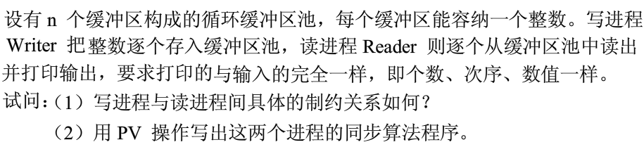
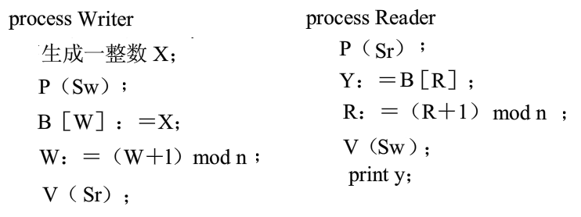
生产者消费者问题

Slide 3
读者－写者（读者优先）
reader:
while(true){
P(s);
n++;
V(s);
…; read; …
P(s);
rc--;
V(s);
}
临界区互斥, 所有读者修改readcount
读互斥
if n=1 then P(w);
有写时读者阻塞
读互斥
if n=0 then V(w);
都不读唤醒阻塞的写者
writer:
while(true){
write;
}
P(w);
在读或在写时写者阻塞
V(w);
写完唤醒阻塞的读者或写者 (读者优先)

Slide 4
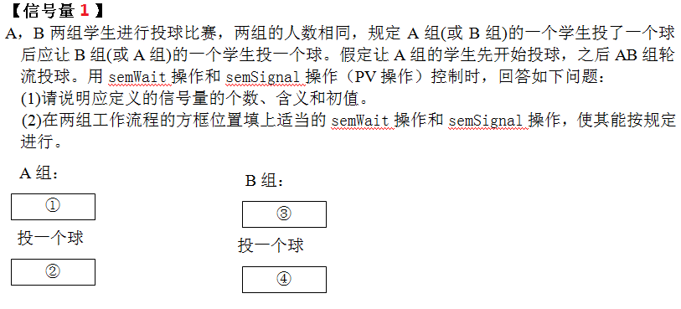
用信号量 解决互斥问题1
A组先投球 s1=1
B组后投球 s2=0
PV操作解题步骤
①有几个进程
②进程的动作(细化)
③有互斥吗
④有同步吗(一问一答)
P(s1)
问:我能投球吗
B在投球吗
P(s2)
问:我能投球吗
A在投球吗
V(s2)
答:我投完了
你(B)能投了
答:我投完了
你(A)能投了
V(s1)
V操作的使用方法
①P、V操作成对出现
②处理互斥时出现在同一进程中
③处理同步时出现在不同进程中（一问一答）
④同步P先于互斥P调用，V的顺序无关。

Slide 5
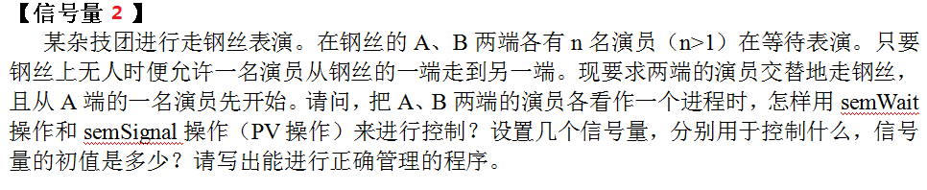
用信号量 解决互斥问题2
A 端:
走钢丝
B 端:
走钢丝
PV操作解题步骤
①有几个进程
②进程的动作(细化)
③有互斥吗
④有同步吗(一问一答)
P(s1)
P(s2)
V(s2)
V(s1)
A端先走 s1=1
B端后走 s2=0

Slide 6
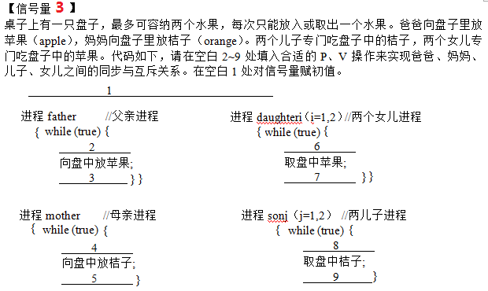
s1=2； s2=0； s3=0
P(s1)
问:盘子有空位吗
P(s2)
问:有苹果吗
V(s2)
答:有苹果了
答:盘子有空位了
V(s1)
P(s1)
问:盘子有空位吗
P(s3)
问:有桔子吗
V(s3)
答:有桔子了
V(s1)
答:盘子有空位了
PV操作解题步骤
①有几个进程
②进程的动作(细化)
③有互斥吗
④有同步吗(一问一答)
盘子可放2个水果， s1=2
初始时没有苹果， s2=0
初始时没有桔子， s3=0

Slide 7
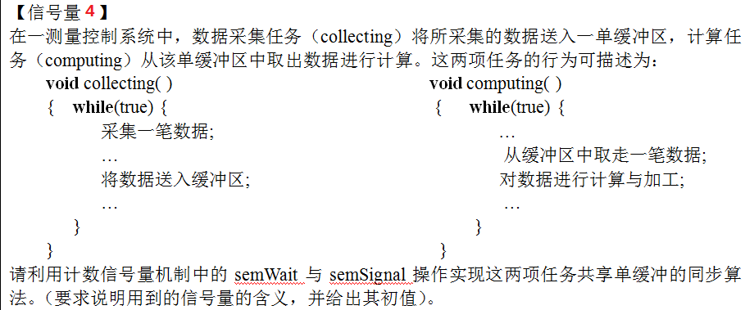
P(s2)
问:可取吗
P(s1)
问:能放吗
V(s2)
答:有数据可取了
V(s1)
答:有位置可放了
缓冲区是否有空位置可以放，初始可放1个， s1=1
缓冲区是否有数据可取，初始时没有数据不可取， s2=0

Slide 8
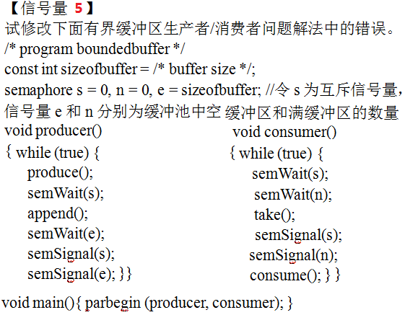
V操作的使用方法
①P、V操作成对出现
②处理互斥时出现在同一进程中
③处理同步时出现在不同进程中（一问一答）
④同步P先于互斥P调用，V的顺序无关。
Producer( )：
生产v;
wait(e);
wait(s);
放;
signal(s);
signal(f);
Consumer( ):
wait(f);
wait(s);
取;
signal(s)
signal(e);
消费w;
e
n

Slide 9
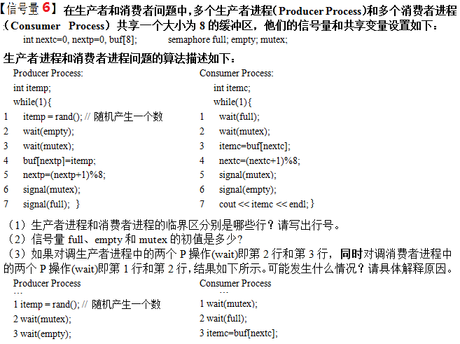
问:有数据可取吗 full=0
问:有位置可放吗 empty=8
临界区互斥 mutex=1
消费者临界区
3行、4行
生产者临界区
4行、5行
1: mutex-1=0，进入
死锁
3: mutexl-1=--1，阻塞
2: full-1=-1，阻塞

Slide 10
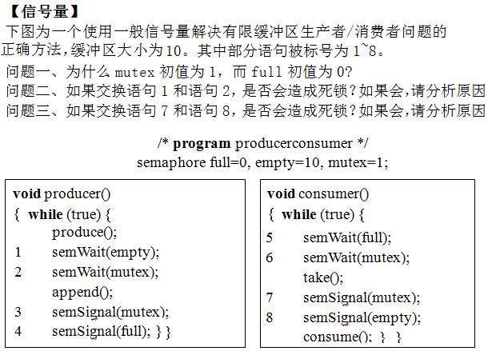
mutex用于临界区互斥，初值为1。full是满缓冲个数，初始没有满缓冲，初值为0
交换1和2，会死锁。当缓冲区全满，则生产者经过2进入临界区但因满不放而阻塞在1上，此时消费者经过5被阻塞在6上等待临界区，都等待，死锁
注意：同步P先于互斥P调用，P的顺序不对会死锁。
交换7和8，不会死锁。V的顺序无关。

Slide 11
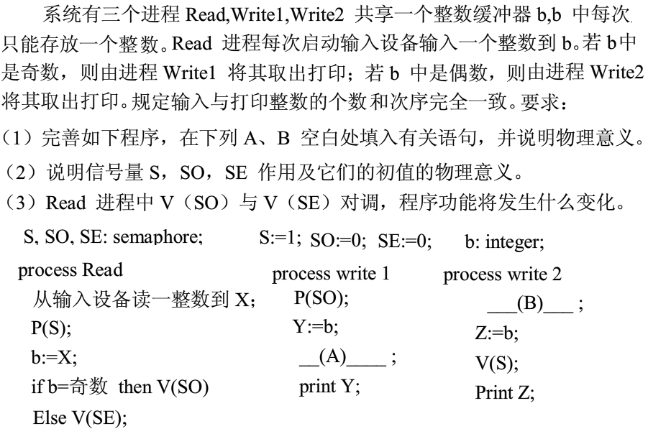
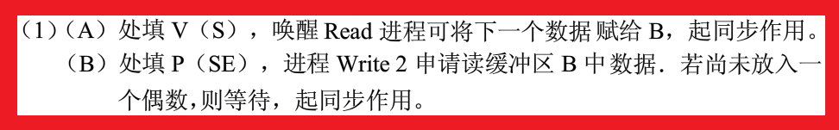
问:有奇数吗
P(SE)
问:有偶数吗
问:有位置放吗
V(S)
答:有位置放
答:有位置放
答:有奇数
答:有偶数

Slide 12
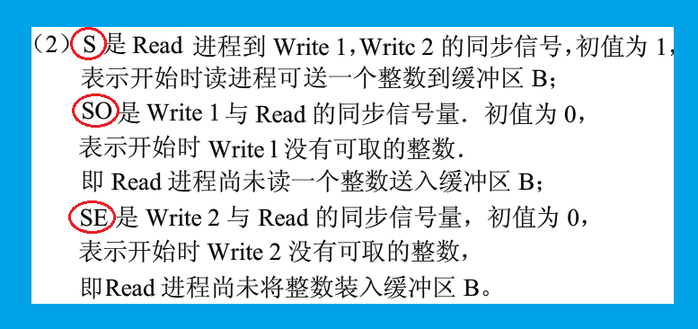
问:有奇数吗
P(SE)
问:有偶数吗
问:有位置放吗
V(S)
答:有位置放
答:有位置放
答:有奇数
答:有偶数

Slide 13
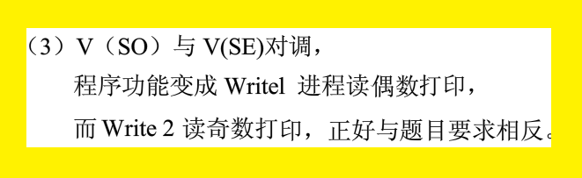
问:有奇数吗
P(SE)
问:有偶数吗
问:有位置放吗
V(S)
答:有位置放
答:有位置放
答:有奇数
答:有偶数

Slide 14
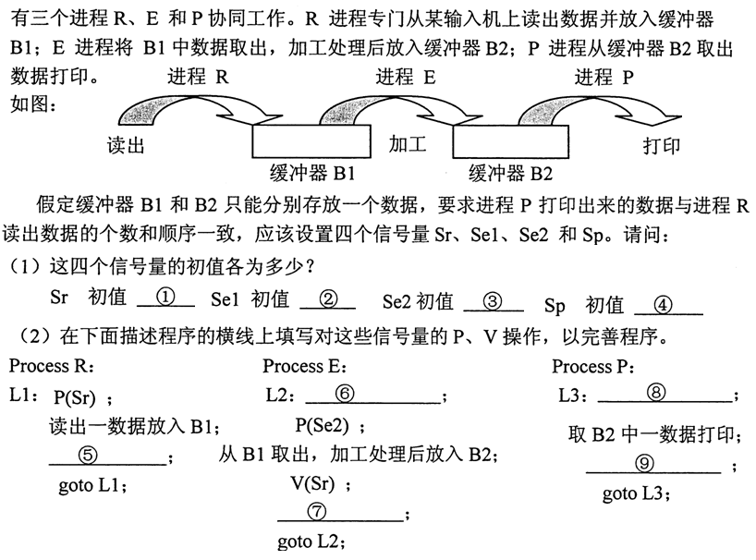
1
0
0
0
问:能从B2取吗
问:能放入B1吗
P(Se1)
问:能从B1取吗
P(Sp)
问:能放入B2吗
V(Se1)
答:能从B1取
V(Se2)
答:能放入B2
答:能放入B1
V(Sp)
答:能从B2取

